Slide 1


DEPARTAMENTO DE CIENCIAS ECONÓMICAS, ADMINISTRATIVAS Y DE COMERCIO
CARRERA DE INGENIERÍA EN FINANZAS Y AUDITORÍA
Trabajo de Titulación, previo a la obtención del título de Ingeniera en Finanzas, Contadora - Auditora
Tema:
Propuesta metodológica para la planeación financiera presupuestaria de programas de posgrados en base a costos
Autora:
Estéfany Carolina Guerra Alquinga
Directora:
Econ. Rosa López, Mgs.

Slide 2

Introducción
Las organizaciones inteligentes se hacen cada día más competitivas lo cual depende de la capacidad organizacional y operativa.
Los programas de posgrado, predeterminan cifras para solventar gastos de gestión administrativa financiera en forma estimada.
Esta propuesta facilitará la elaboración de los presupuestos anuales en forma objetiva y permitirá determinar la retribución por proyectos de posgrado a la Universidad.

Slide 3



El Problema
A nivel nacional e internacional los estudios de especialización, de programas de maestría, inclusive los más altos grados académicos (Ph.D.) son muy cotizados debido a las exigencias del mundo globalizado, en el cual a más conocimientos, más valor agregado.
Los programas de posgrado o de cuarto nivel, son ofertados por la mayoría de Instituciones de Educación Superior (IES) a nivel mundial, y no de los elementos que influyen en el estudiante al momento de decidirse por un programa de posgrado, es el costo.

Slide 4



En el Ecuador existen 31 universidades, de las cuales 17 de ellas ofertan programas de cuarto nivel y 3 universidades especializadas solo en posgrados: la Flacso, la Andina Simón Bolívar y el IAEN (Instituto de Altos Estudios Nacionales).
Las 3 se encuentran en Quito y en conjunto reciben al año $ 32 millones del Estado.

Slide 5

Objetivo General
Diseñar una propuesta metodológica para la planeación financiera presupuestaria de programas de Posgrados con base en costos, que permita en forma sostenible y sustentable manejar con efectividad los recursos y servicios disponibles.
Objetivos específicos
Analizar la elaboración de los presupuestos de programas de posgrado.
Identificar los elementos del costo de los programas de posgrado.
Determinar el costo hora estudiante por servicios administrativos y básicos.
Elaborar la propuesta metodológica.

Slide 6
Justificación
La acreditación de las Universidades, carreras y programas deben cumplir con evidencias de los parámetros establecidos por el CEAACES.
Por lo que es necesario que tengan claramente identificados los costos de las carreras y programas por estudiante.
Notes:
En cumplimiento al art 24

Slide 7
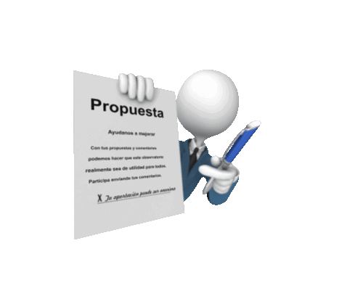
Importancia
Con la finalidad de proponer una alternativa que contribuya en la planeación y ejecución presupuestaria de los programas de posgrado
Permitirá estimar las cifras presupuestarias de los programas de posgrado en forma objetiva
Actualmente los costos administrativos del programa son estimados de acuerdo al criterio de quien formula el proyecto o programa de posgrado.

Slide 8
Marco Legal
El problema de estudio encuentra su fundamento legal en la legislación ecuatoriana, específicamente en:
Constitución de la República del Ecuador
Ley Orgánica de Educación Superior
Código Orgánico de Planificación y Finanzas Públicas
La educación superior como uno de los elementos necesarios para el desarrollo social y económico.
La autonomía no exime a las instituciones del sistema de ser fiscalizadas.
Las IES podrán financiarse e incrementar su patrimonio mediante fondos autogenerados por cursos, seminarios extracurriculares, programas de posgrado
Seguimiento y evaluación financiera de la ejecución presupuestaria
Notes:
Art. 26 y 355
Art 20

Slide 9


LOES - Entes Rectores del Sistema de Educación Superior
Los organismos públicos que rigen el Sistema de Educación Superior
El Consejo de Educación Superior
El Consejo de Evaluación, Acreditación y Aseguramiento de la Calidad de la Educación Superior
Aseguramiento de la calidad en la educación superior (Evaluación, acreditación y categorización)
Organismo de planificación, regulación y coordinación
Notes:
Art. 15

Slide 10
Acreditación y distribución de recursos
A fin de buscar la correcta aplicación de los procesos de evaluación y acreditación, el CEAACES se sustenta en lo que menciona la Ley Orgánica de Educación Superior.
Los recursos destinados anualmente por parte del Estado a favor de las universidades se distribuirán con base a criterios de:
Calidad, eficiencia, equidad, justicia y excelencia académica,
Entre otros parámetros prevalecerán los siguientes:
Número, dedicación, título y experiencia docente
Clasificación académica y tipología de instituciones, carreras y programas
Eficiencia en docencia e investigación y relación con el desarrollo nacional y regional
Eficiencia terminal
Número de estudiantes y costo por carrera o programa
Eficiencia administrativa
Notes:
Art 24 LOES
Secretaría Nacional de la Administración Pública

Slide 11


Costos por carrera o programa
Costo óptimo
Garantizar la formación académica
Tipo de carrera o programa
Modalidad de estudio
Notes:
Art. 3 Reglamento para la regulación de aranceles, matrículas y derechos en las instituciones de educación superior particulares

Slide 12
Parámetros para la fijación de aranceles
Los parámetros generales que las lES particulares deberán considerar para la fijación de los aranceles en relación directa con la respectiva carrera o programa, son los siguientes:
Costo por carrera o programa
Nivel de formación de la educación superior
Pago adecuado del personal académico
Calidad de la institución y de la carrera o programa determinada por el CEAACES
Gastos de la investigación y extensión
Costo de los servicios educativos
El desarrollo de la infraestructura y otras inversiones de tipo académico
Notes:
Art. 5 Reglamento para la regulación de aranceles, matrículas y derechos en las instituciones de educación superior

Slide 13

Marco Teórico
Reducción del Financiamiento
Existe una tendencia en el mundo hacia una reducción del financiamiento a las Universidades por parte del Gobierno.
En consecuencia, muchos países están buscando mecanismos alternos de financiamiento para lograr una mayor eficiencia en el uso de recursos y generación de recursos distintos a los del presupuesto, e incrementar la calidad y el acceso al sistema.
La universidad puede considerarse como una organización de negocios y, por tanto, se hace necesario incorporar una perspectiva estratégica en su gestión.

Slide 14

La gestión universitaria
La gestión universitaria se preocupan principalmente de:
Modo de asignar los recursos en las unidades universitarias
Superar los tradicionales repartos presupuestarios

Slide 15


Deficiencias en la gestión universitaria
La carencia, en la mayoría de las universidades, de información básica para la gestión
Como puede ser el costo por estudiante
La duración real de los estudios por titulaciones
Es una buena prueba de las deficiencias existentes

Slide 16
Administración de Costos
Administración de Costos
Factor crucial en la administración eficaz de la empresa u organización, para mantener la sostenibilidad de la empresa en el tiempo.
La contabilidad de costos
Parte importante de la planeación presupuestaria
Ayuda determinar los costos totales y unitarios
En los diferentes procesos y actividades de la organización.

Slide 17

Centro de Costos
Un centro de costos puede asimilarse a un departamento, a un centro de responsabilidad o a un servicio específico.
Es el conjunto de recursos que interactúan coordinadamente para prestar un servicio
Humanos
Físicos
Tecnológicos
Materiales
Informáticos

Slide 18

Enfoque de la investigación
Cualitativo
Se basa en la recolección y análisis de los datos. No se siguen procesos definidos en la investigación.
El investigador indaga los hechos y desarrolla teorías o propuestas.

Slide 19
Tipo de investigación
Investigación Descriptiva
Es un nivel básico de investigación, el cual se convierte en la base de otros tipos de investigación.
Permite seleccionar los rasgos fundamentales del objeto de estudio y su descripción detallada de las categorías de ese objeto
Notes:
Debido a que se ha seleccionado los costos que componen los programas de posgrado y se ha descrito a través de ejemplos proponiendo una propuesta metodológica de como debe calcularse y definirse los valores en cada partida presupuestaria, y a cada uno de los componentes de la propuesta se describe en forma pormenorizada el procedimiento de cálculo con el fin de innovar el procedimiento financiero presupuestario de los programas de posgrado.

Slide 20
Técnicas de investigación
Observación directa pasiva
Permitió determinar los elementos que componen los costos de los programas de posgrado en cada una de las Universidades investigadas
Revisión documental
Permitió el análisis de bases de datos existentes e información recibida por parte de las unidades administrativas relacionadas con los procesos de programas de Posgrado
Notes:
La observación pasiva es de carácter exploratorio en la que de momento no hay ninguna hipótesis planteada.

Slide 21
Actividades realizadas
Para determinar la metodología propuesta en el presente trabajo, se conversó con funcionarios de áreas financieras de las Universidades Publicas del Cantón Quito, Universidad Central, Universidad Politécnica Nacional, Universidad de las Fuerzas Armadas – ESPE.
Al ser indagados 32 funcionarios de áreas financieras, sobre si los presupuestos de los programas de postgrado se realizan con base en costos, manifestaron todos que no, no existe metodología alguna.
Los presupuestos realizan el coordinador del programa conjuntamente con un asistente administrativo quien le indica los valores estimados que debe registrar en el presupuesto como retribución de servicios básicos y gestión del personal administrativo.

Slide 22
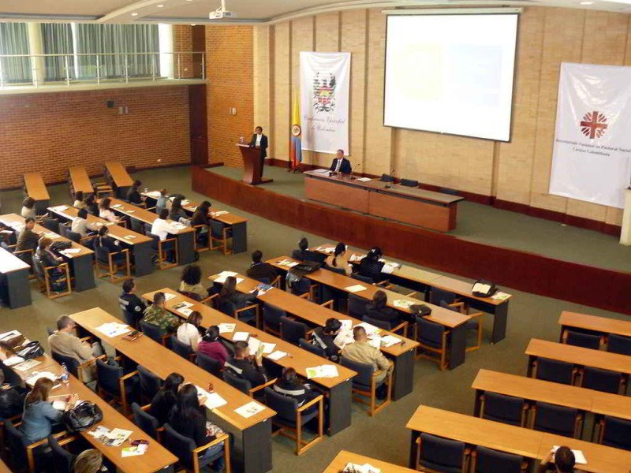
Metodología de Costeo por Afectación
Se caracteriza por principalizar
que afectan al objeto de costos
Costos directos e indirectos
El servicio de educación de cuarto nivel que se brinda a los estudiantes.

Slide 23
Modelo de costeo propuesto
Costos
Costos Directos
Costos Indirectos
Fijos
Variables
Remuneraciones personal Centro de Estudios de Posgrados
Energía Eléctrica
Agua
Teléfono
Depreciación y mantenimiento de Mobiliario
Depreciación y mantenimiento de Maquinaria
Depreciación y mantenimiento de Equipos Informáticos
Depreciación y mantenimiento Edificios, locales, cableado
Depreciación y mantenimiento Áreas verdes
Remuneraciones personal administrativo que pertenece a la Universidad

Slide 24
Procedimiento y análisis
A fin de explicar de manera detallada, la propuesta para la planeación presupuestaria de programas de posgrados en base a costos, se ejemplifica la metodología y cuantificación de:
Un programa de posgrado de una Institución de Educación Superior Pública “N” en donde la estructura organizacional se encuentra departamentalizada (caso 1)
Un programa de posgrado de una Institución Universitaria donde la estructura organizacional se encuentra por “Facultades” que administran pregrado y posgrado (caso 2).

Slide 25
Planteamiento del ejemplo – Caso 1
Los programas de posgrado se desarrollan centralizados en una Unidad.
Existen 360 estudiantes de cuarto nivel
En el Caso 1, se desarrolla un programa de maestría “N” con 30 cursantes.
Disponible 10 aulas, 4 laboratorios y 2 auditorios.
Notes:
0969023958

Slide 26
      Procedimiento de costeo de recursos humanos
Notes:
Para obtener el costo del personal administrativo del Centro de Posgrados, es necesario cuantificar las remuneraciones del personal, aporte patronal y beneficios de ley, el cálculo se realiza en forma mensual, semanal, día y costo por hora, tanto del personal administrativo del Centro/Unidad de Posgrados como del personal administrativo en general de la Universidad, el personal labora 8h/día, 160h/mes.

Slide 28
      Procedimiento de costeo de activos fijos
Notes:
Para el cálculo de los activos fijos se ha considerado en forma hipotética, el listado de bienes que corresponderían al Centro/Unidad de Posgrados de la Universidad. Para realizar el costeo de activos fijos se toma como referencia el listado valorado de activos con fecha de compra, costo histórico o valor revaluado, esto permite calcular la depreciación y mantenimiento de los bienes.

Slide 32
      Procedimiento de costeo por depreciación y mantenimiento de infraestructura física
Notes:
Para el costeo del mantenimiento de la infraestructura física, se ha consolidado conforme los planos estructurales y la carta de pago de impuesto predial de la Universidad, en donde se describen los metros cuadrados, valor de avalúo e impuestos correspondientes, estos valores se proporcionan en función de los metros cuadrados que correspondería cargar al Centro de Posgrados, prorrateado según corresponde.

Slide 34
      Procedimiento de costeo área verde
Notes:
Se procedió considerando el promedio de uso de á verde por ciudadano establecido por el INEC., para la determinación del coeficiente se consideró el estándar de 20,40 m² por persona (INEC, 2015), se dividió según el número de maestrantes del Centro/Unidad de Posgrados de la Universidad, que son 360.

Slide 35
      Procedimiento de costeo de energía eléctrica
Notes:
El cálculo de costeo de servicios de electricidad del Centro/Unidad de Posgrado se obtiene previo el conteo insitu de las luminarias (consumo) y de equipos con demanda de energía disponibles en el Centro de Posgrados, para determinar el número de KW/Hora de consumo de energía.

Slide 38
      Procedimiento de costeo de agua
Notes:
Para el cálculo de los m3 de agua se consideró el número promedio de metros cúbicos establecido por la Organización Mundial de la Salud en enero 2018.

Slide 41
      Procedimiento de costeo de consumo telefónico
Notes:
El cálculo de costeo de servicios de telefonía del Centro de Posgrado se obtiene partiendo de los datos de las últimas facturaciones pagadas. Se determinó el número de terminales telefónicas que tiene la Universidad y el Centro de Posgrados, para determinar el costo que le corresponde al Centro de Posgrados.

Slide 42
    Distribución del costo hora estudiante del Centro/Unidad de Posgrados
Notes:
vez determinados los costos directos e indirectos necesarios para la gestión del Centro/Unidad de Posgrados, se realiza la distribución en forma relativa del costo hora y la participación porcentual en relación al costo total.

Slide 44
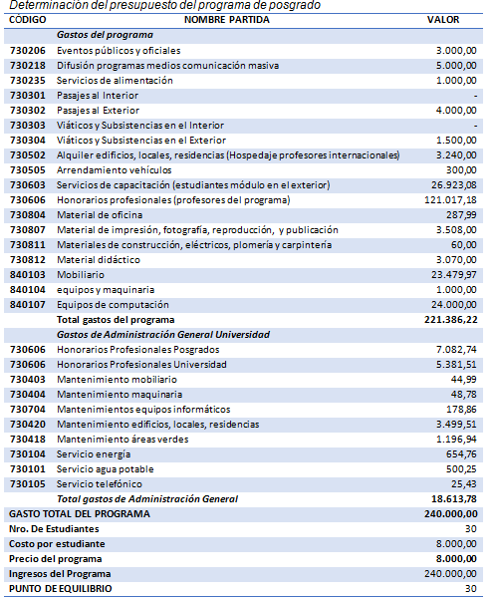

Slide 45
Planteamiento del ejemplo – Caso 2
Los programas de posgrado se desarrollan en forma independiente según corresponde a cada Facultad.
Existen 50 estudiantes de cuarto nivel de la Facultad.
Disponible 2 aulas, 2 laboratorios y 1 auditorio
En el Caso 2, se desarrolla un programa de maestría “X” con 25 cursantes en cada aula (total dos aulas).
Notes:
0969023958

Slide 46
      Procedimiento de costeo de recursos humanos
Notes:
Para obtener el costo del personal administrativo del Centro de Posgrados, es necesario cuantificar las remuneraciones del personal, aporte patronal y beneficios de ley, el cálculo se realiza en forma mensual, semanal, día y costo por hora, tanto del personal administrativo del Centro/Unidad de Posgrados como del personal administrativo en general de la Universidad, el personal labora 8h/día, 160h/mes.

Slide 48
      Procedimiento de costeo de activos fijos
Notes:
Para el cálculo de los activos fijos se ha considerado en forma hipotética, el listado de bienes que corresponderían al Centro/Unidad de Posgrados de la Universidad. Para realizar el costeo de activos fijos se toma como referencia el listado valorado de activos con fecha de compra, costo histórico o valor revaluado, esto permite calcular la depreciación y mantenimiento de los bienes.

Slide 51
      Procedimiento de costeo por depreciación y mantenimiento de infraestructura física
Notes:
Para el costeo del mantenimiento de la infraestructura física, se ha consolidado conforme los planos estructurales y la carta de pago de impuesto predial de la Universidad, en donde se describen los metros cuadrados, valor de avalúo e impuestos correspondientes, estos valores se proporcionan en función de los metros cuadrados que correspondería cargar ala facultad, prorrateado según corresponde.

Slide 53
      Procedimiento de costeo área verde
Notes:
Para valorar la parte proporcional que por uso de áreas verdes corresponde cargar al Centro de Posgrados, se procedió considerando el promedio de uso de á verde por ciudadano establecido por el INEC., para la determinación del coeficiente se consideró el estándar de 20,40 m² por persona (INEC, 2015), se dividió según el número de maestrantes del Centro/Unidad de Posgrados de la Universidad, que son 360.

Slide 54
      Procedimiento de costeo de energía eléctrica
Notes:
El cálculo de costeo de servicios de electricidad del Centro/Unidad de Posgrado se obtiene previo el conteo insitu de las luminarias (consumo) y de equipos con demanda de energía disponibles en el Centro de Posgrados, para determinar el número de KW/Hora de consumo de energía.

Slide 57
      Procedimiento de costeo de agua
Notes:
Para el cálculo de los m3 de agua se consideró el número promedio de metros cúbicos establecido por la Organización Mundial de la Salud en enero 2018.

Slide 60
      Procedimiento de costeo de consumo telefónico
Notes:
El cálculo de costeo de servicios de telefonía del Centro de Posgrado se obtiene partiendo de los datos de las últimas facturaciones pagadas. Se determinó el número de terminales telefónicas que tiene la Universidad y el Centro de Posgrados, para determinar el costo que le corresponde al Centro de Posgrados.

Slide 61
    Distribución del costo hora estudiante del Centro/Unidad de Posgrados
Notes:
Una vez determinados los costos directos e indirectos necesarios para la gestión de Posgrados dentro de la facultad, se realiza la distribución en forma relativa del costo hora y la participación porcentual en relación al costo total.

Slide 63
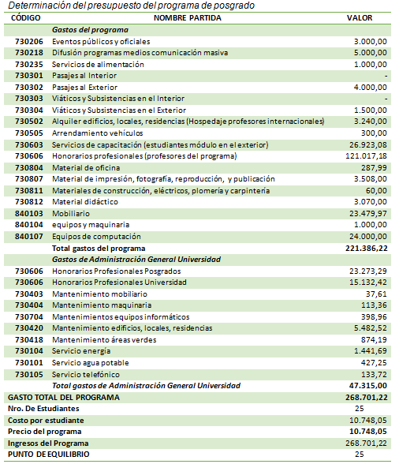

Slide 65
CONCLUSIONES
Los Centros/Unidades de Posgrados, necesitan de herramientas que faciliten los procesos administrativos y financieros, en pos de la búsqueda de la mejora continua.
La propuesta para la planeación financiera con base en costos, es de fácil aplicación y modificación, generando que sea adaptada a cualquier programa de posgrado de las diferentes Universidades.
La aplicación de la metodología, permite determinar los costos reales por gestión administrativa de los programas de posgrado, lo que ayuda también en la definición del precio del programa.
Se determina que uno de los procedimientos en que la Universidad puede optimizar costos es mediante la centralización de los programas de posgrados en una unidad o centro para su ejecución.

Slide 66
RECOMENDACIONES
Las Unidades/Centros de Posgrados, deben contar con un asistente financiero con conocimientos de costos, para que participe en la formulación de presupuestos con base en costos en todos los programas de posgrado; quien además deberá mantener actualizado los datos que componen los costos; para de esta manera poder cubrir los requerimientos básicos de los programas de posgrado, lo que permitirá disminuir los costos pues evitaría la improvisación y desaprovechamiento de los recursos existentes.

Slide 67
RECOMENDACIONES
Los Centros/Unidades de Posgrados deben contar con una planeación financiera basada en los costos que componen los diferentes programas de posgrados, a fin de buscar alterativas de solución enmarcada en una propuesta financiera sostenible, viable y favorable, en unión con el beneficio social esperado.
Se recomienda que el presente estudio sea utilizado como base para la implementación de la planificación financiera con base en costos, y de ser el caso sirva como base para la sistematización de los presupuestos de programas de posgrado.

